Slide 1

Class Relationship
Rani Indrianna D3- 2A
Teknik Informatika

Slide 2
Implementasi Association, Aggregation, Composition, and Dependence

Slide 3
Merupakan hubungan antar object. Biasa disebut is "a" relationship.
Association merupakan sebuah relasi dimana semua object memiliki lifecycle nya sendiri
Association
Association dapat berupa one-to-one, one-to-many, many-to-one, dan many- to-many.

Slide 4
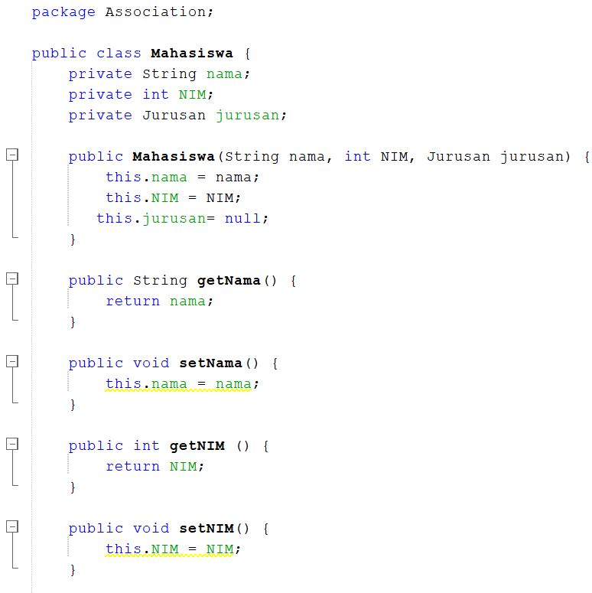
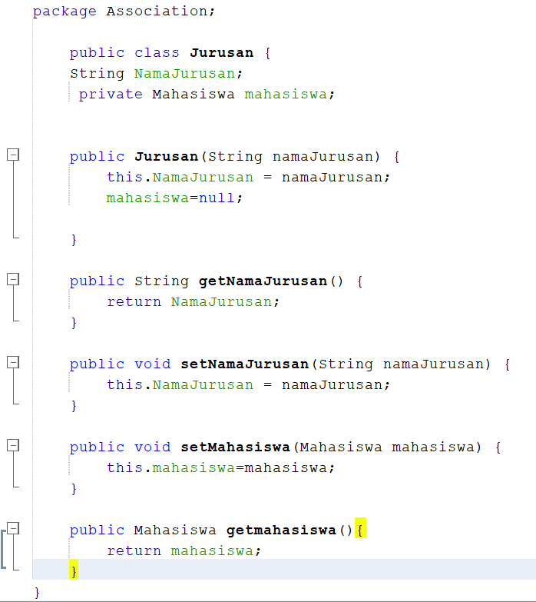
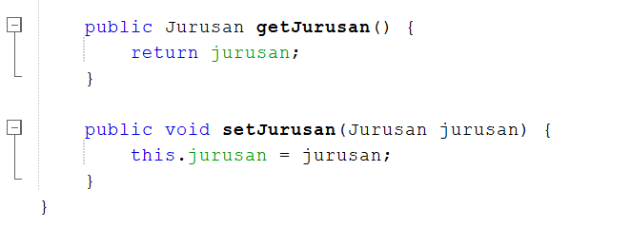
class Mahasiswa.java
class Jurusan.java

Slide 5
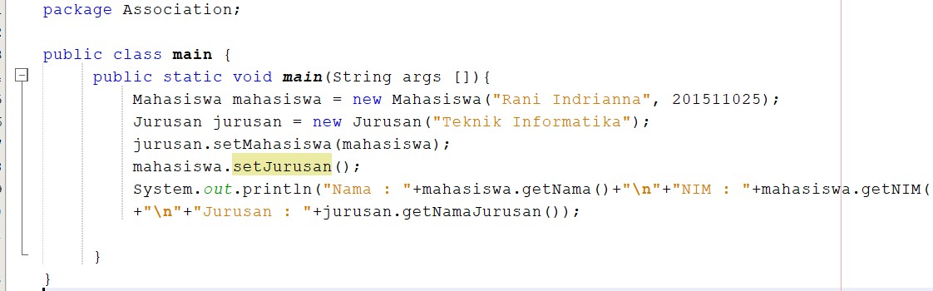
main.java
Hubungan dua kelas antara Mahasiswa dan kelas yaitu one-to-many. Dimana setiap Kelas memiliki banyak Mahasiswa tetapi setiap Mahasiswa hanyak menempati 1 Kelas saja

Slide 6
Aggregation
Merupakan bentuk hubungan yang lebih khusus dari Association yang mempresentasikan hubungan kepemilikan "has-a" antara dua object. Dalam relasi ini memiliki konsep child and parent class

Slide 7
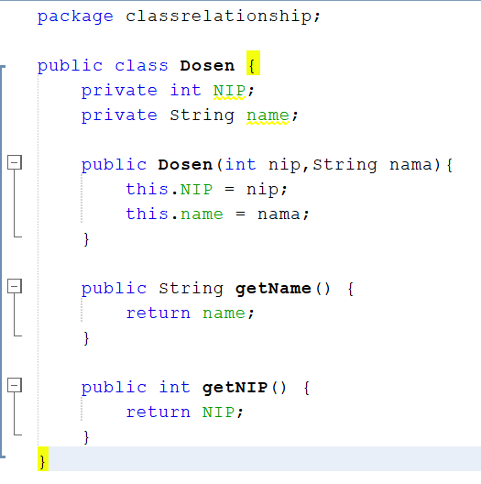
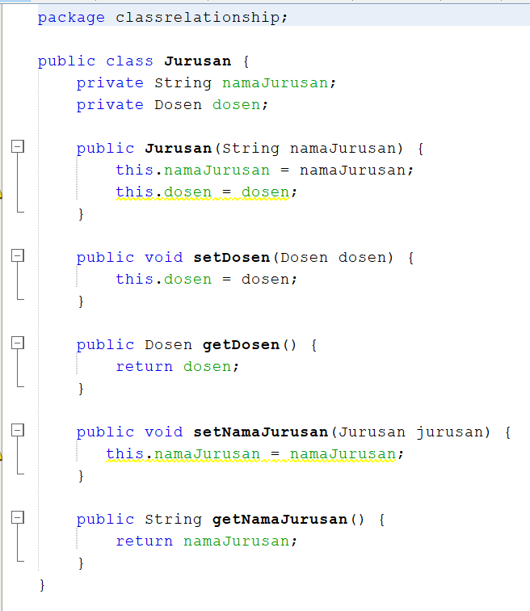
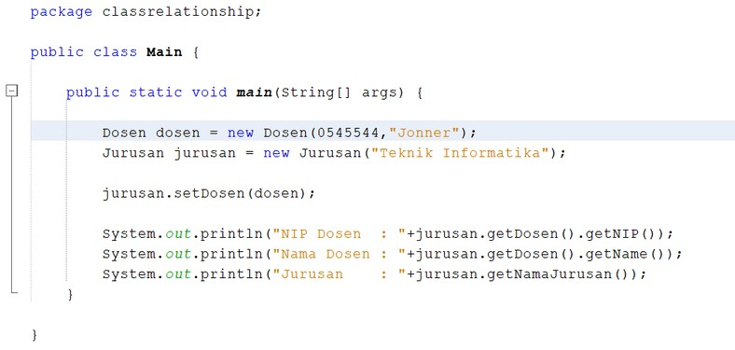
class Dosen.java
class Jurusan.java
Pada class Dosen, terlihat
adanya relationship dengan
class Jurusan. Tetapi hal
tersebut adalah object yang
berbeda, maka jika Class
Jurusan di hapus, maka class
Dosen masih bisa berdiri
sendiri.
main.java

Slide 8


Dengan nama lain "part of" relationship. Merupakan relasi yang lebih spesifikasi dari relasi aggregation. Composition ada kepemilikan.
Composition
Dalam composition, kedua entitas bergantung satu sama lain.
Misalnya object Name hanya dapat di miliki oleh object Person, bukan object lain

Slide 9
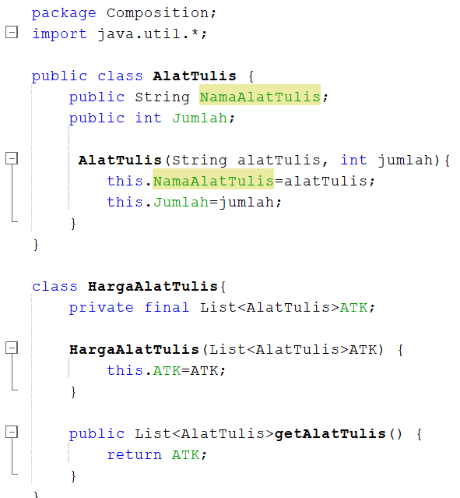
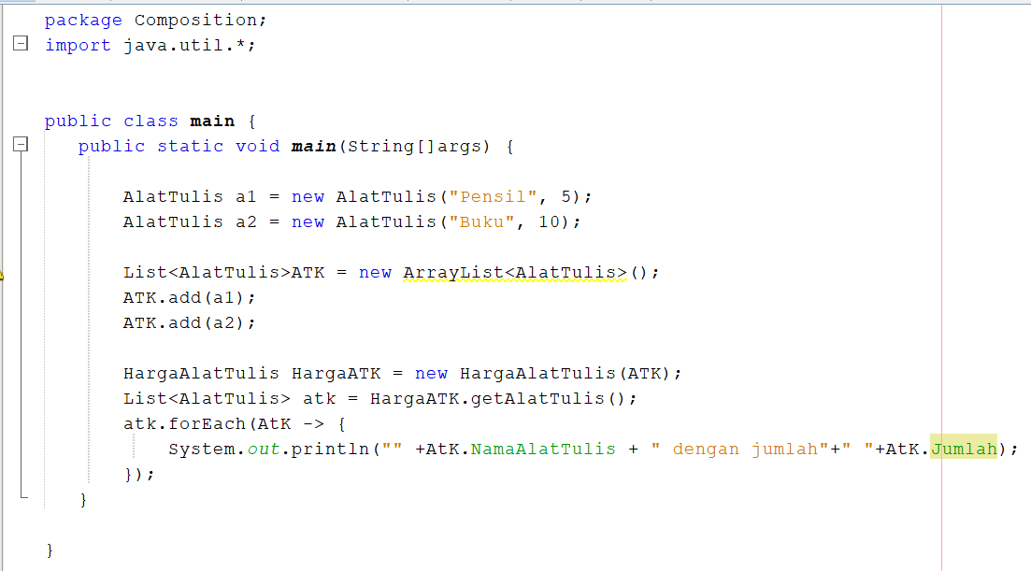
class AlatTulis.java class HargaAlatTulis.java
main.java

Slide 10
Dependence
Atau "uses-a" relationship yaitu hubungan yang mendeskripsikan class itu sendiri.

Slide 11
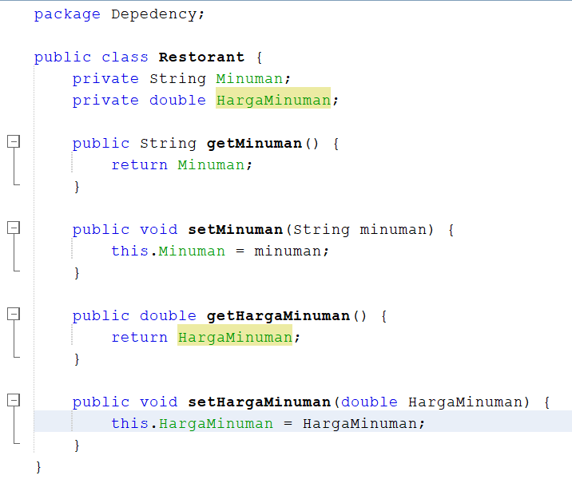
class Restaurant.java

Slide 12
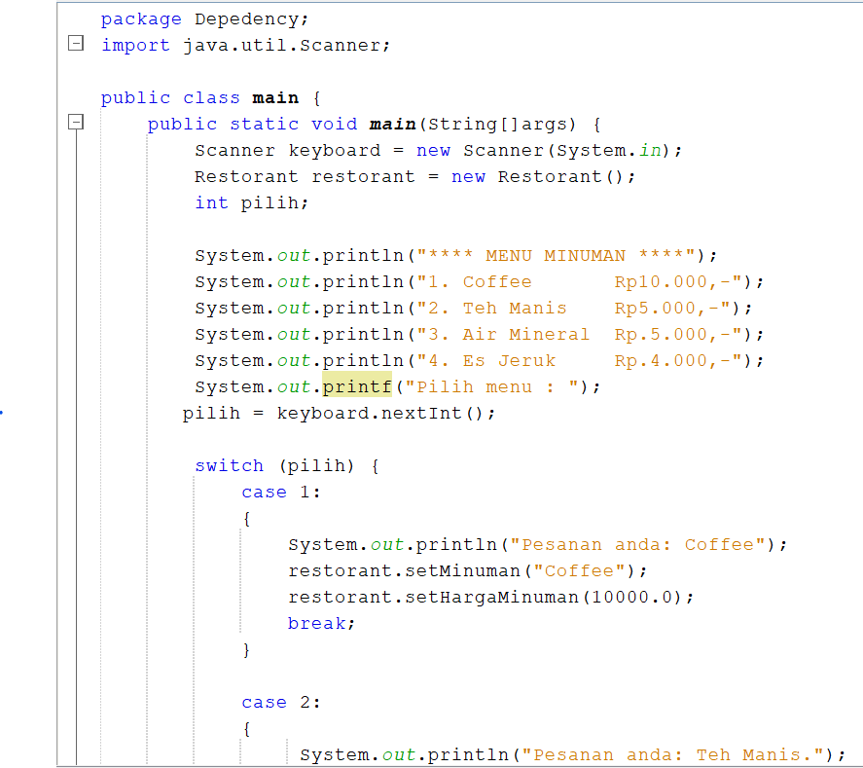
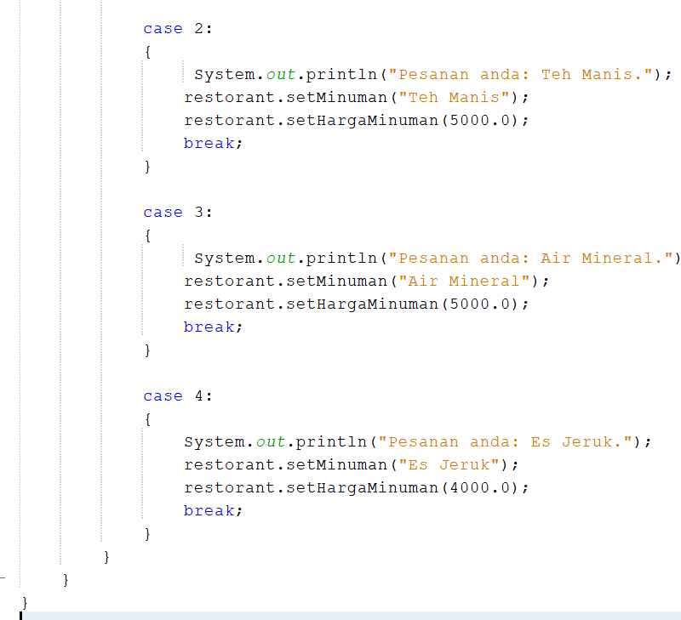
main.java

Slide 13
TERIMA KASIH

